Slide 1

Тема № 8 Военная педагогика. Особенности военно-педагогического процесса Занятие 2 – лекция 2 часа

Slide 2
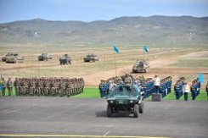
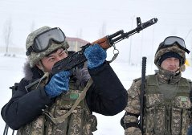
Учебные вопросы:
Военная дидактика и её роль в организации боевой и государственно-правовой подготовки войск. Понятие о принципах обучения воинов. Сущность и специфика обучения воинов. Средства и методы педагогического воздействия на личность военнослужащего. Процесс воспитания воинов. Сущность, основные направления, принципы, формы и методы воспитания. Самовоспитание воинов. Особенности воспитания воинов в современных условиях.

Slide 3
Военная дидактика рассматривает обучение военнослужащих, с одной стороны, как специфический педагогический процесс, главная задача которого состоит в том, чтобы обеспечить высокую постоянную боевую готовность частей, их способность выполнить свой конституционных долг перед народом – защитить Отечество от посягательств любого агрессора. С другой стороны, обучение военнослужащих понимается как сложный социальный и педагогический процесс.

Slide 4
Основные функции педагогического процесса:
1) образовательная (вооружение военнослужащего знаниями, навыками, умениями; формирование правильных представлений и понятий об окружающем мире, об изучаемых предметах и дисциплинах; выработка определенного мировоззрения; развитие логического мышления, самостоятельности в решении учебных задач и др.);
2) воспитательная (формирование профессионально-важных качеств личности военнослужащего, здорового морально-психологического состояния воинского коллектива);

Slide 5
3) развивающая (формирование у военнослужащих умения мыслить творчески при решении возникающих задач; совершенствование интеллектуальных и физических сил военнослужащих, их способностей);
4) психологическая (формирование у военнослужащих психологической устойчивости и готовности к успешным действиям в современном бою, к решению боевых, учебных и служебных задач).

Slide 6
Принципы обучения военнослужащих:
• социальная обусловленность обучения военнослужащих;
• научность обучения военнослужащих;
• практическая направленность обучения военнослужащих, связь обучения с жизнью, с практикой строительства и развития Вооруженных Сил;
• наглядность в обучении;
• доступность и высокий уровень трудности обучения;
• сознательность, активность и самостоятельность военнослужащих (обучающихся) при руководящей роли педагога;
• систематичность, последовательность и комплексность в обучении;
• прочность усвоения в обучении, прочность результатов обучения и развития познавательных сил военнослужащих;
• коллективизм и индивидуальный подход к обучению военнослужащих, рациональное сочетание коллективных (групповых) и индивидуальных форм и способов обучения;
• гуманный, воспитывающий и развивающий характер обучения военнослужащих.

Slide 7
Сущность военной педагогики
- состоит в том, что объектом педагогического воздействия в армии являются взрослые люди, со сложившимися взглядами, представлениями, обладающие определенными качествами.
При этом каждый воин несет личную ответственность (не только моральную, но и юридическую) за качество своей учебы, за свое поведение.

Slide 8
Специфика военной педагогики
связана с тем, что военнослужащие с первых дней службы или обучения в ВУЗе не просто учатся и готовятся как военные специалисты, а начинают решать реальные учебные, служебные, боевые задачи.

Slide 9
Обучение личного состава - это социально-педагогический процесс, обусловленный потребностями нашего государства в хорошо подготовленных воинах, подразделениях, частях, способных успешно выполнять боевые и служебные задачи.
Современный процесс обучения воинов реализует четыре основные функции:

Slide 10
Основные функции процесса обучения воинов
Образовательная
Вооружение воинов системой знаний, навыков, умений
Воспитательная
Формирование качеств личности военнослужащего и воинских коллективов
Развивающая
Совершенствование интеллектуальных и физических сил воинов
Психологическая
подготовка
Формирование постоянной готовности к решению
самых сложных боевых и служебных задач

Slide 11
Структурно военно-педагогический процесс складывается:
Плановых занятий
Плановых занятий
Учений
Тренировок
Педагогических
аспектов службы
Политико-воспитательной работы
Спортивно-массовой работы
Условия эффективности военно-педагогического
процесса
Самообразование
Самовоспитание
Воинов

Slide 12
Характер военно-педагогического процесса обуславливается;
а) характером учебно-воспитательных задач;
б) содержанием усваиваемых идей, норм и принципов поведения, особенностями изучаемой техники и вооружения, способов решения служебно-боевых задач;
в) организацией и методикой проведения занятий, учений, тренировок, мероприятий воспитательного характера
г) природно-климатическими условиями и материально-техническим обеспечением занятий и учений;
д) нравственным, социально-психологическим климатом, который существует в воинском коллективе;
е) степенью подготовленности обучаемых (воспитуемых) и педагогической культурой обучающих (воспитателей).

Slide 13
Особенностью военно-педагогического процесса является :
направленность;
строгое соответствие требованиям воинских уставов и интересам непрерывного повышения боевой готовности;
тесная связь со всей служебной деятельностью;
полевая, морская и воздушная выучка личного состава — основное ведущее звено подготовки военнослужащих подразделений и частей (кораблей);
органическое единство теоретической и практической подготовки воинов;
высокая техническая оснащенность занятий и учений;
напряженный характер учебно-воспитательной работы проведение ее в обстановке, приближенной к боевой;
единство индивидуальной и коллективной подготовки воинов;

Slide 14
Схема процесса обучения
Содержание
(научные положения, принципы, нормы,
способы деятельности)
Цель
Р
Е
З
У
Л
Ь
Т
А
Т
Качества личности воина и
воинского коллектива
Обучающий
Система знаний, навыков, умений
Обучаемые
Умение творчески мыслить, эффективно
управлять чувствами и волей
Средства обучения
Физическая выносливость, психологическая
готовность к выполнению служебных и
боевых задач

Slide 15
Процесс обучения предполагает:
определение, постановка целей обучения;
планирование и организацию учебной работы, определение содержания, методов и средств достижения цели;
предъявление учебного материала разными способами и его восприятие;
выполнение обучающими учебных действий и операций;
организацию обратной связи, контроль и корректировку работы по усвоению содержания;
анализ и самоанализ, оценку результатов обучения и др.

Slide 16
Методы обучения - это способы взаимосвязанной деятельности обучающего и обучаемых, при помощи которых достигается овладение воинами знаниями, навыками и умениями, развитие их умственных и физических сил, формирование у них качеств, необходимых для успешного выполнения воинского долга.

Slide 17
Методы обучения
Устное изложение
Упражнение
Обсуждение
Самостоятельная работа
Показ (демонстрация)
Практическая работа

Slide 18
Метод устного изложения
Рассказ
Инструктирование
Объяснение
Лекция
Метод обсуждения
Беседа
Классно-групповое занятие
Семинар

Slide 19
Метод показа:
Сущность состоит в том, чтобы создать у обучаемых наглядный образ изучаемого явления, сформировать конкретные представления об устройстве техники, вооружения, способов, действий на службе и в бою.
Виды показа:
личный показ изучаемых приемов, действий,
показ боевой техники, оружия, снаряжения;
показ изобразительных средств наглядности (картин, рисунков, фотографий, макетов, графиков диаграмм и др.);
показ кинофильмов, телепередач, фильмов и диапозитивов;
демонстрация звукозаписи.

Slide 20
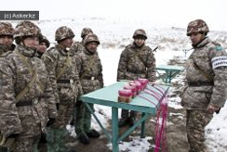
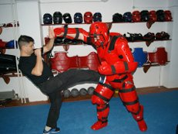
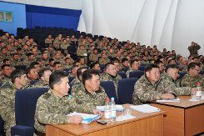
Метод упражнения:
Подразделяется на :
Строевые;
Физические ;
Стрелковые;
Технические;
Тактические;
Комплексные;
Специальные.
По организации деятельности на: индивидуальные и групповые.
По дидактическому назначению - на вводные, основные и тренировочные.

Slide 21
Вводные упражнения следуют сразу за практическим показом. Их назначение - обеспечить медленное, но точное выполнение воинами разучиваемых действий.
Основные упражнения имеют своей целью формирование навыков и умений высокого профессионального уровня.
Тренировочные упражнения — это сознательное, многократное повторение уже усвоенного действия (приема) с целью его закрепления и совершенствования.

Slide 22
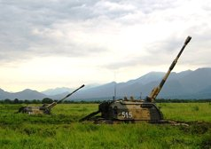
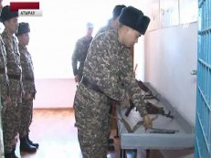
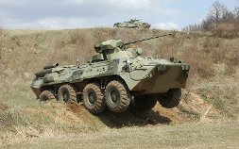
Метод практических работ:
Обслуживание и ремонт боевой техники и оружия, оборудование огневых позиций, решение задач в ходе тактических учений, пуска ракет, боевых стрельб полетов.

Slide 23
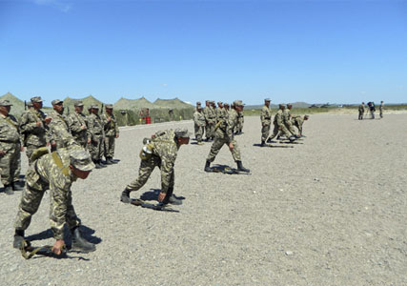
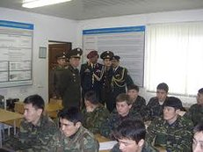
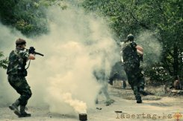
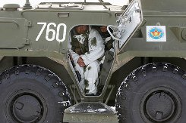
Метод самостоятельная работа:
Работа с источниками;
Изучение техники;
Тренировки;
Просмотр и прослушивание радио и телепередач;

Slide 24
Формы обучения
Формы организации обучения (организационные формы) – это внешняя сторона организации учебного процесса; внешнее выражение согласованной деятельности обучающего и обучаемых, осуществляемой в определенном порядке и режиме.
Группы форм обучения:
Учебно-плановые (теоретические, практические, тренировочные занятия, боевые стрельбы, пуски ракет, учения);
Служебно-плановые ( парковые дни и дни регламентных работ)
Общественно-плановые (внеурочные) – технические кружки, школы, передового опыта, военно-спортивные секции, конкурсы, викторины.

Slide 25
Формы обучения
- Это организация обучения, внешнее выражение согласованной деятельности обучающего и обучаемых, осуществляемой в определенном порядке и режиме.
Теоретические, практические, тренировочные занятия, боевые стрельбы, пуски ракет, учения
Парковые дни и дни регламентных работ
Учебно-плановые
Технические кружки, школы передового опыта, военно-спортивные секции, викторины, конкурсы
Служебно-плановые
Общественно-плановые
(внеурочные)

Slide 26
Правила обучения
Под правилами обучения понимают руководящие положения, которые раскрывают отдельные стороны применения определенного принципа обучения. Это конкретные указания о том, как нужно поступить в типичной педагогической ситуации.
Правила вытекают из принципов обучения и конкретизируют их.
Правила указывают педагогу, как в практической работе следует реализовать дидактический принцип.

Slide 27
Принципы обучения военнослужащих
В современной науке принципы – это исходные положения какой-либо теории, руководящие идеи. В принципах обучения, или дидактики, выражены требования закономерностей данного процесса, его противоречий и логики.

Slide 28
Принципы обучения военнослужащих:
Учить войска тому, что необходимо на войне;
научность обучения военнослужащих;
практическая направленность обучения военнослужащих, связь обучения с жизнью, с практикой строительства и развития ВС РК;
наглядность в обучении;
сознательность, активность и самостоятельностьобучения;
систематичность, последовательность и комплексность в обучении;
обучение на высоком уровне трудностей;
прочность овладения знаниями, навыками и умениями;
коллективизм и индивидуальный подход к обучению военнослужащих.

Slide 29
Вывод:
Процесс обучения военнослужащих характеризуется обоснованностью, многофункциональностью, фундаментальностью и практичной направленностью. Эти черты присущи как его организации, так и методике, что обеспечивает подготовку военных специалистов в ходе целеустремленного, организованного, методически обоснованного, высокорезультативного процесса обучения.

